Slide 1


四川电信网厅账单投递查询方案
2009年06月
福建新东网科技有限公司
http://www.doone.com.cn

Slide 2


目录
1
现状
2
整体解决方案
3
账单详单数据本地化
4
图形化账单模板定制
5
账单主动推送

Slide 3
目录
6
账单定制寄送
7
对外提供统一查询
8
寄送跟踪分析
9
10

Slide 4
1
现状
2
整体解决方案
3
账单详单数据本地化
4
图形化账单模板定制
5
账单主动推送

Slide 5
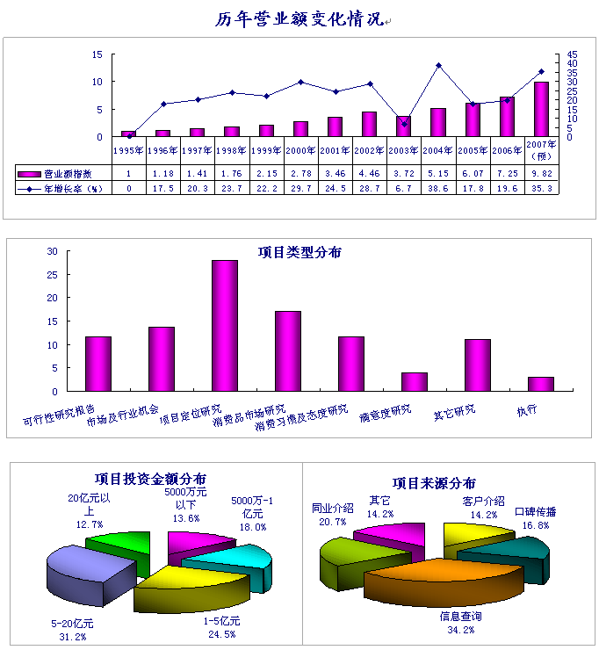




现状
无法寄送跟踪分析
ODS实时响应缓慢
现状
投递方式单一
账单模板固定

Slide 6




ODS实时响应缓慢
运算海量报表数据
大量外围系统调用
服务器资源紧张

Slide 7
账单模板固定
更新周期长
变更流程复杂

Slide 8
账单投递方式单一
Email方式

Slide 9
1
现状
2
整体解决方案
3
账单详单数据本地化
4
图形化账单模板定制
5
账单主动推送

Slide 10



整体解决方案
图形化
模板定制
账单主动
推送
对外提供
统一查询
寄送跟踪
分析
账单定制寄送
账详单数据
本地化

Slide 11
1
现状
2
整体解决方案
3
账单详单数据本地化
4
图形化账单模板定制
5
账单主动推送

Slide 12




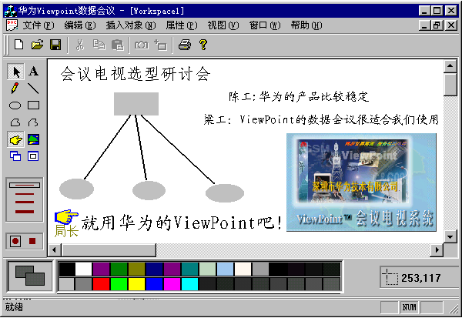

通知机制
导入数据库
通知网厅
上传数据文件
下载数据文件
ODS连接到指定服务器上传数据文件，然后通知网厅数据文件上传完毕，网厅链接到指定服务器下载数据文件，下载完毕后，把数据导入本地数据库。

Slide 13

定时机制
定时
上传数据文件
导入数据库
下载数据文件
ODS将数据文件上传到指定服务器，网厅定时到指定服务器下载数据文件，下载完毕后，导入本地数据库。

Slide 14
数据存储
数据库参数
存储容量估算
表空间划分

Slide 15
数据库参数
pctfrees: 8
sort_area_size: 524288
shared_pool_size: 不超过1/4内存
由于只涉及数据行导入和查询，而不涉及数据行删改、更新操作，数据重组的操作没有，故可将填充因子设大一点。

Slide 16
存储容量估算
块有效空间=8KB*(1-0.2)=7.2KB
账单记录最长存储=148bytes
详单记录最长存储=169bytes
账单每月全省总记录数约1.5亿，详单每月全省总记录数约17亿，存储浪费因子为20%，存储空间最高使用率为70%，计算得出一个月账单所需存储容量为35GB，一个月详单所需存储容量为401GB，总存储数6个月计算，账单所需存储容量210G，详单所需存储容量2406G，上网详单所需存储容量210G。

Slide 17
表空间划分
表空间
表空间
表空间
根据数据规模及应用特点，建议对表按地市+月份进行分表，并且按是否网厅关联号码标识进行分区，再结合号码索引。建表时指定nologging。地市的数据表空间格式为TICKET_DATA_TAB_地市_月份，地市表索引空间格式为TICKET_DATA_IDX_地市_月份。

Slide 18
1
现状
2
整体解决方案
3
账单详单数据本地化
4
图形化账单模板定制
5
账单主动推送

Slide 19
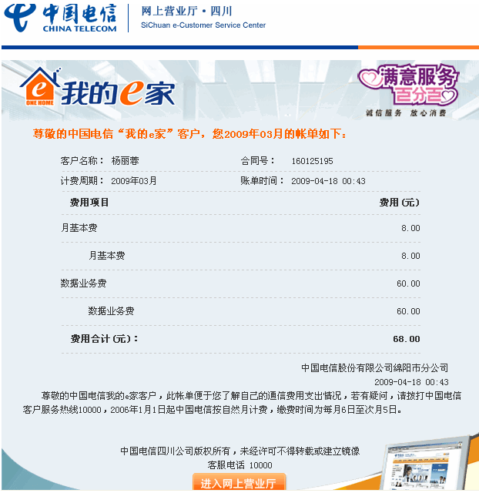
图形化账单模板定制
产品营销
客户关怀
各类推广活动
电信管理人员能登录系统以图形化方式定制账单模板，能灵活的添加、变更LOGO、广告词、客户关怀、各类推广活动、产品营销等信息。

Slide 20
1
现状
2
整体解决方案
3
账单详单数据本地化
4
图形化账单模板定制
5
账单主动推送

Slide 21




账单主动推送
189用户群
主动推送
对天翼189用户群，系统主动以邮件、彩信或者短信等形式，主动推送账单。

Slide 22
6
账单订制寄送
7
对外提供统一查询
8
寄送跟踪分析
9
5

Slide 23


账单定制寄送
客户通过网厅订制账单寄送服务，网厅系统定时通过Email、彩信、短信等方式给客户投递账单。

Slide 24
6
账单订制寄送
7
对外提供统一查询
8
寄送跟踪分析
9
5

Slide 25


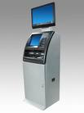

对外提供统一查询
系统对外提供统一查询接口，客户可通过短信，WAP，IVR，自助终端等多种形式查询账详单，系统返回统一的图形或文本账详单。

Slide 26
6
账单订制寄送
7
对外提供统一查询
8
寄送跟踪分析
9
5

Slide 27
寄送跟踪分析
分析客户行为
分析产品关注
对寄送账单上定制的产品营销，活动推广进行客户行为分析，找出潜在关注客户，可为后期的主动营销进行基础分析。

Slide 28

谢 谢

